Slide 1
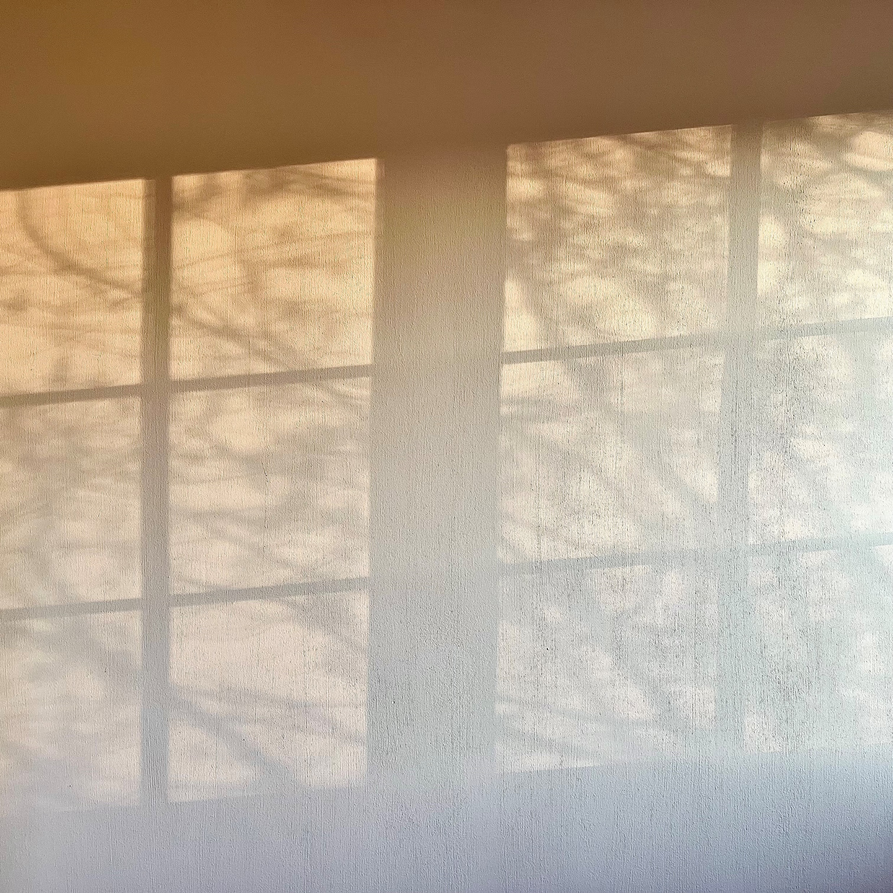
Reizumgebung Räumlichkeiten

Slide 2
Reizumgebung – Räumlichkeiten
Funktionierende Strategien und hilfreiche Umstände in meiner Schulzeit:
Mein mangelndes Wissen über mich selber, kombiniert mit den Vorstellungen der 90er Jahre, in denen Hut- und Sonnenbrillentragen in der Schule als unanständig galt und Gehörschutz höchstens auf Baustellen getragen wurde, liess mich erst gar nicht auf die Idee kommen, derartige Hilfsmittel einzubeziehen. Ich bediente mich körpereigener Mittel, erzeugte einen etwas abdämpfenden Druck im Ohr, benutzte meine freie Hand, um zumindest ein Ohr zusätzlich und ganz zu schliessen, deckte das andere Ohr mit schrägem Kopf mit meiner Schulter und schirmte, falls ich dann noch eine Hand frei hatte, das Licht von Hand ab. All dies geschah möglichst diskret, insbesondere als erste irritierende Fragen und Bemerkungen auftauchten.
Heute weiss ich, dass Maskentragen bei der Beeinflussung olfaktorischer Wahrnehmung dienlich sein kann. Wird allerdings die zusätzlich entstehende taktile Herausforderung beachtet, kann es sein, dass die Methode nur äusserst punktuell Sinn ergibt. Mittlerweile träufle ich mir manchmal etwas Lavendelduft an den Ärmel, um allzu unangenehme Gerüche bei Bedarf zumindest temporär überdecken zu können.

Slide 3
Reizumgebung – räumlichkeiten
Was noch geholfen hätte:
Das Benützen akustisch reizabmildernder Hilfsmittel.
Das wiederholte, temporäre Tragen von Sonnenbrillen bei irritierendem Lichteinfall.
Äusserlich modulierbare Reize: Lichtdimmer, differenziert zu bedienende Rollladen, Räume mit Lärmdämmung, «leise» Böden.
Minminalistisch dekoriertes Schulzimmer.
Klare Einteilung von Aktivitätsbereichen.

